Slide 1
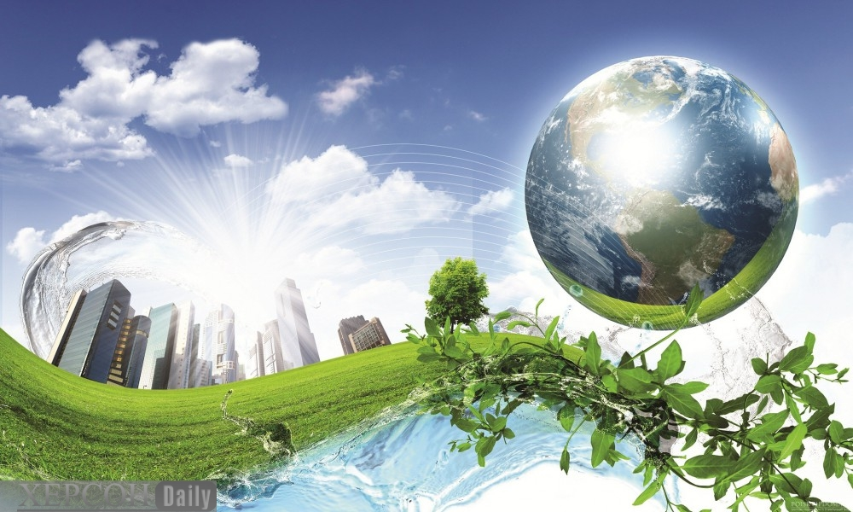
Людина і довкілля протягом історії: господарювання, проблема ресурсів. Людина як частина природи
5ІУ28

Slide 2
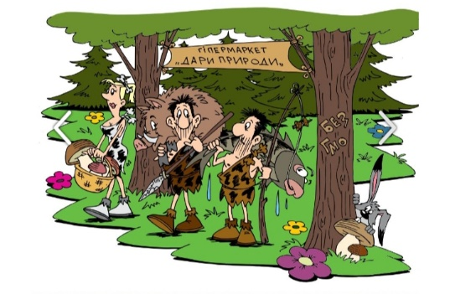
1. ЧИ РОСТУТЬ БУЛКИ НА ДЕРЕВАХ
Із стародавніх часів життя людини було залежним від природи. Клімат і природа визначали спосіб життя людини, її заняття, знаряддя праці, їжу, одяг, житло, дозвілля.
Життя первісних людей було сповнено випробувань, адже супермаркетів не було й булки на деревах не росли. Виробляти продукти харчування люди ще не навчилися. Усе, що давала природа, люди привласнювали, нічого не виробляючи. У ті часи головними заняттями людини були збиральництво, полювання та рибальство. Така форма господарювання називається привласнювальною, оскільки люди залучали в готовому вигляді дари природи для власних потреб.
Поміркуймо!
1. Розгляньте малюнок сучасного художника. Який характер малюнка: навчальний чи комічний?
2. За допомогою яких елементів зображення художник зобразив первісну добу людства; привласнювальний характер господарювання первісних людей?
3. Дайте відповідь на запитання до малюнка .
Життя первісних людей
Чи надійним був такий спосіб забезпечення їжею первісних людей?

Slide 3
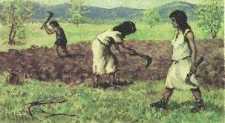
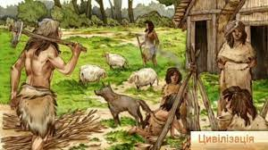
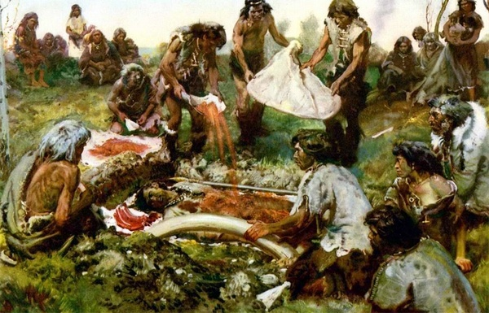
З часом, збираючи зерна їстівних рослин, людина помічала, що зернини, які потрапляли в землю, навесні проростали й пізніше можна було зібрати такі самі зерна. 10 тис. років тому люди почали обробляти землю, засівати її — займатися землеробством. Нерідко з полювання давні мисливці приносили молодих тварин, навчилися їх доглядати, отримувати м’ясо, молоко. Так виникло скотарство. Виникнення землеробства і скотарства мало велике значення. Тепер людям не потрібно було долати відстані у пошуках їжі і вони почали засновувати тривалі поселення. Так сформувався осілий спосіб життя.
Тривалий час господарство людей було натуральним (господарство, де продукти вироблялися для задоволення власних потреб).
Згодом люди почали продавати свої вироби за гроші, а щоб отримати більший прибуток — наймали додаткових працівників. Так сформувалось ринкове господарство (його головною метою є отримання прибутку шляхом продажу виробленої продукції). У наш час ринкове господарство є найпоширенішим у світі.

Slide 4
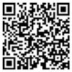
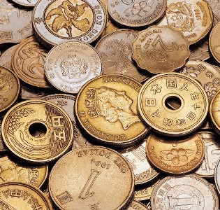
Історичні подробиці
Перегляньте відео «Як з’явилися гроші» і дайте відповіді на запитання:
1. Якими були причини винайдення грошей?
2. У яких формах існували гроші до появи монет і паперових грошей?
3. Що сприяло винайденню монет і паперових грошей?
Відео «Як виникли гроші» (тривалість 2 хв 36 с)

Slide 5
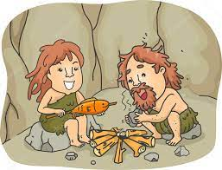
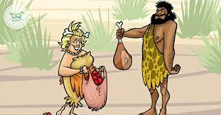

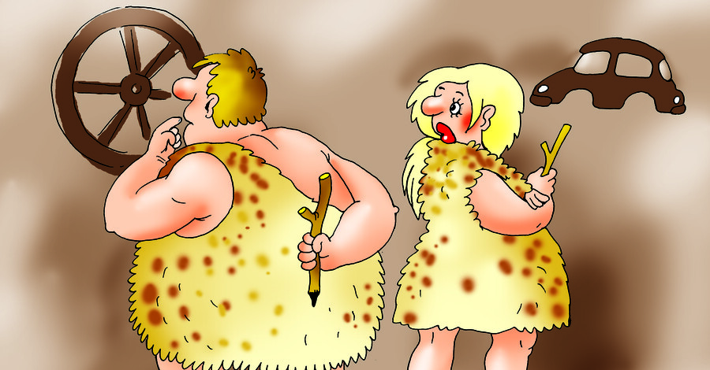
Baртo запам'ятати!
Натуральне господарство — господарство, де продукти виробляють для задоволення власних потреб, а не для продажу.
Ринкове господарство — господарство, у якому головною метою діяльності є отримання прибутку шляхом продажу виробленої продукції.
Гроші — особливий товар, у якому втілена вартість інших товарів і послуг.
Прибуток — виражена в грошах різниця між доходом (сумою грошей, отриманих від продажу товару) і сумою витрат на виробництво товару.

Slide 6
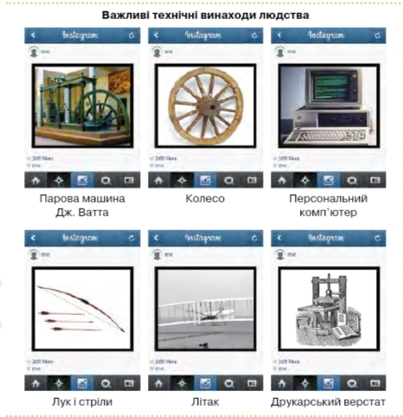
Діємо: практичні завдання
Величезну роль у розвитку людства завжди відігравало винахідництво. В усі часи воно допомагало в освоєнні природи і задоволенні потреб людини.
Ознайомтеся із інстаграм-галереєю (instagram) «Топ винаходів людства за всю історію» і виконайте дослідницькі завдання:
1. Розташуйте винаходи в хронологічній послідовності винайдення.
2. Обґрунтуйте, чому саме ці винаходи можна вважати найважливішими в історії людства — поясніть, у чому полягає їхнє значення для людства.

Slide 7
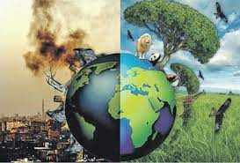
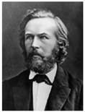
2. БЕЗПЕЧНЕ ДОВКІЛЛЯ?
Уся історія людства — це історія його взаємин із природою. Діяльність людини завжди впливала на стан довкілля. Найчастіше цей вплив був негативним. Особливо збільшився тиск людини на природу в часи прискорення технічного прогресу, починаючи з XVIII—XIX ст. До речі, саме тоді вголос заговорили про проблеми збереження довкілля.
Поступово люди зрозуміли, що своїм безгосподарним ставленням можуть знищити Землю і власне середовище існування. Тому в другій половині XIX ст. спочатку в США, а згодом і у європейських країнах створили перші природоохоронні об’єкти — національні парки.
Ернст Геккель
Поміркуймо!
Розгадайте послання, закодоване в малюнку.
1. Розгадайте ребус: як ви розумієте закодоване в ньому поняття?
2. Дізнайтеся, яку роль у появі цього поняття відіграв зображений учений.
3. Поміркуйте, чому Е. Геккель сердитий, споглядаючи темний бік зображення Землі.
Підсумуйте свої міркування і висловіть припущення, як тема колажу пов’язана з історією розвитку людства.

Slide 8
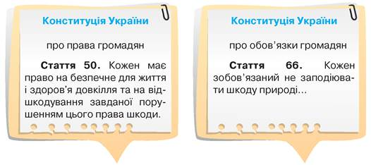
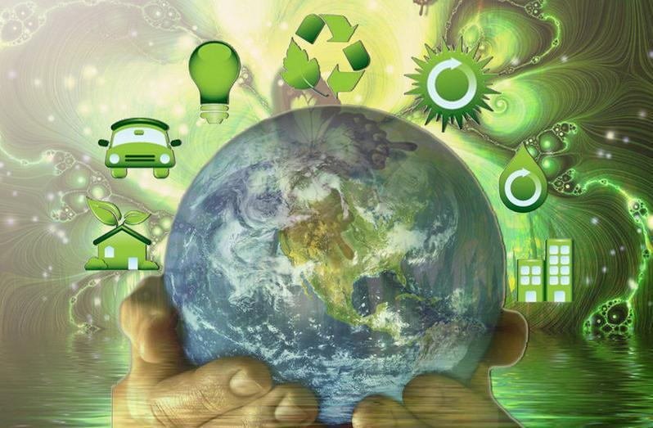
В Україні проблемі охорони довкілля приділяється значна увага. У Конституції України закріплено екологічні права і обов’язки громадян, діють екологічні рухи, активними учасниками яких є молодь і школярі.
Ознайомтеся із змістом статей Конституції України. На основі знань про відомі вам проблеми довкілля у вашому місті/селі оцініть стан дотримання цих статей Конституції громадянами.

Slide 9

Глобальні цілі сталого розвитку
Діємо: практичні завдання
У наш час охорона довкілля є одним із головних завдань, якими опікуються громадські активісти, екологічні організації, уряди держав і світові організації, наприклад ООН — Організація Об’єднаних Націй.
Вправа «Експерти екологи»
У 2015 р. ООН було визначено Цілі сталого розвитку (або «Глобальні цілі») — загальний заклик до дій, спрямованих на те, щоб покінчити з бідністю, захистити планету і забезпечити мир і процвітання для всіх людей у світі.
Уявіть, що ви працюєте в групі експертів із розроблення програми досягнення цілей сталого розвитку.
1. Розгляньте інфографіку, визначте, які з цілей сталого розвитку пов’язані із проблемою збереження довкілля.
2. Оберіть одну із екологічних цілей сталого розвитку та запропонуйте шляхи і способи її досягнення.

Slide 10
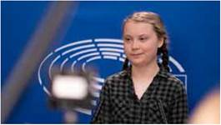
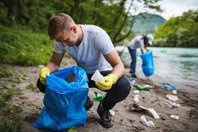
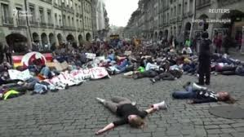
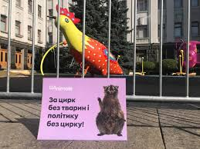
На фото зображено шведську екоактивістку Грету Тунберг. Дівчина стала відомою на весь світ у 2019 р. заявами про необхідність активнішої боротьби за збереження довкілля. Вона взяла участь у міжнародному кліматичному саміті (зібранні) ООН. Під час свого виступу дівчина звинуватила політиків у загостренні проблем довкілля через хижацьке використання ресурсів Землі.
Уявіть, що на кліматичний саміт (зібрання) запросили вас — підготуйте короткий виступ на тему «Мій приклад екологічно відповідальної поведінки». У виступі розкажіть, як ви чините в житті, щоб зберегти довкілля. Для переконливості проілюструйте свій виступ фотографіями.

Slide 11
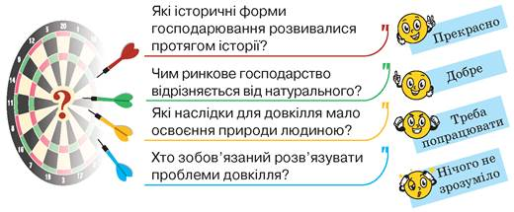
1. Самооцінювання. Оцініть свої успіхи в опануванні теми «Людина і довкілля протягом історії» — поєднайте кожне з питань для самоконтролю із відповідним смайликом успіху. Усно дайте відповіді на поставлені запитання.
2. Позначте на шкалі часу найважливіші етапи розвитку господарства.

